Slide 1
第十四章 产品市场和货币市场的一般均衡
第一节 投资的决定
一、投资函数：i(r)=e-dr
  1、e——自发投资，不依存于利率的变动而变动的投资
  2、d——投资对利率的敏感度
  3、投资曲线——以数量i为横轴，价格r为纵轴
二、资本边际效率，MEC（Marginal Efficiency of Capital）
  （一）含义
  （二）MEC递减规律：

Slide 2
投资曲线
如图：
i=e-dr
r
投资需求曲线(投资的边际效率曲线)
i
图15-1 投资需求函数

Slide 3
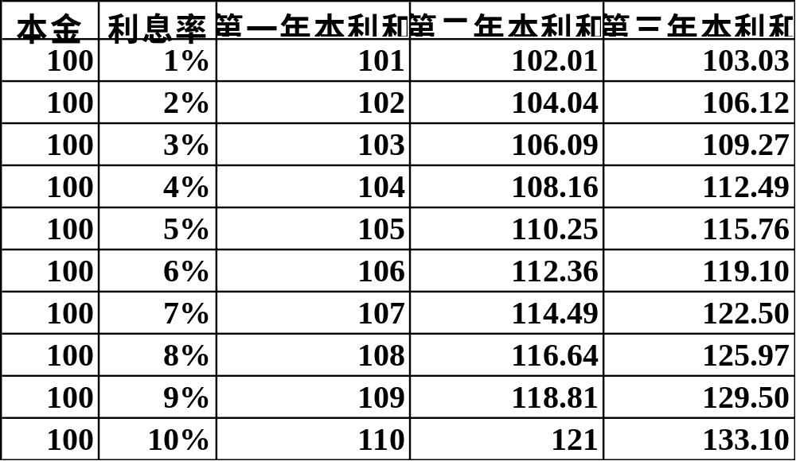
例：

Slide 4
本利和的现值
现值[Present Value]
——将来的一笔现金或现金流在今天的价值。
已知利率与n年后的本利和求本金，也就是求n年后本利和的现值。
R₁ = R₀ (1+r)； R₀ = R₁/(1+r)
R₂ = R₀ (1+r)²；R₀ = R₂ /(1+r)²
……
R_{n} = R₀ (1+r)^{n}；R₀= R_{n} /(1+r)^{n}

Slide 5
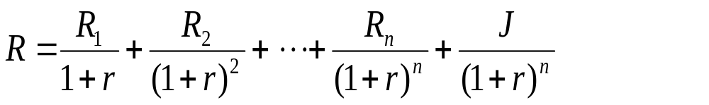
资本边际效率公式
R_{n}——预期收益，R₀——投资，r——MEC
资本边际效率
[Marginal Efficiency of Capital,MEC]
——是一种贴现率，这种贴现率正好使一项资本物品的使用期内各预期收益的现值之和等于这项资本品的供给价格或者重置成本。它反映了厂商增加投资的预期利润率

Slide 6
资本边际效率递减规律
1、内容：在技术和其他条件不变时，随着投资的增加，MEC呈递减趋势。
2、意外收获：MEI（Marginal Efficiency of Investment）
（1）投资↑→对资本品需求↑→资本品价格↑→投资支出R₀↑→MEC↓
  （2）投资↑→预期未来产量↑→预期利润下降↓→MEC↓
  缩小之后的MEC。MEI＜MEC

Slide 7
三、与投资有关的因素
（一）预期收益：预期收益↑→投资↑
  1、预期市场需求↑→预期收益↑
  2、工资成本↑→预期收益↓，on the other hand ，工资成本↑→机器替代劳动→投资↑
  3、减税→预期收益↑
（二）投资风险：风险大→投资↓
（三）企业股票的市场价值(托宾的q学说)：
  q=股票市场价值/新建一个企业的成本
  q>1投资会增加

